Slide 1
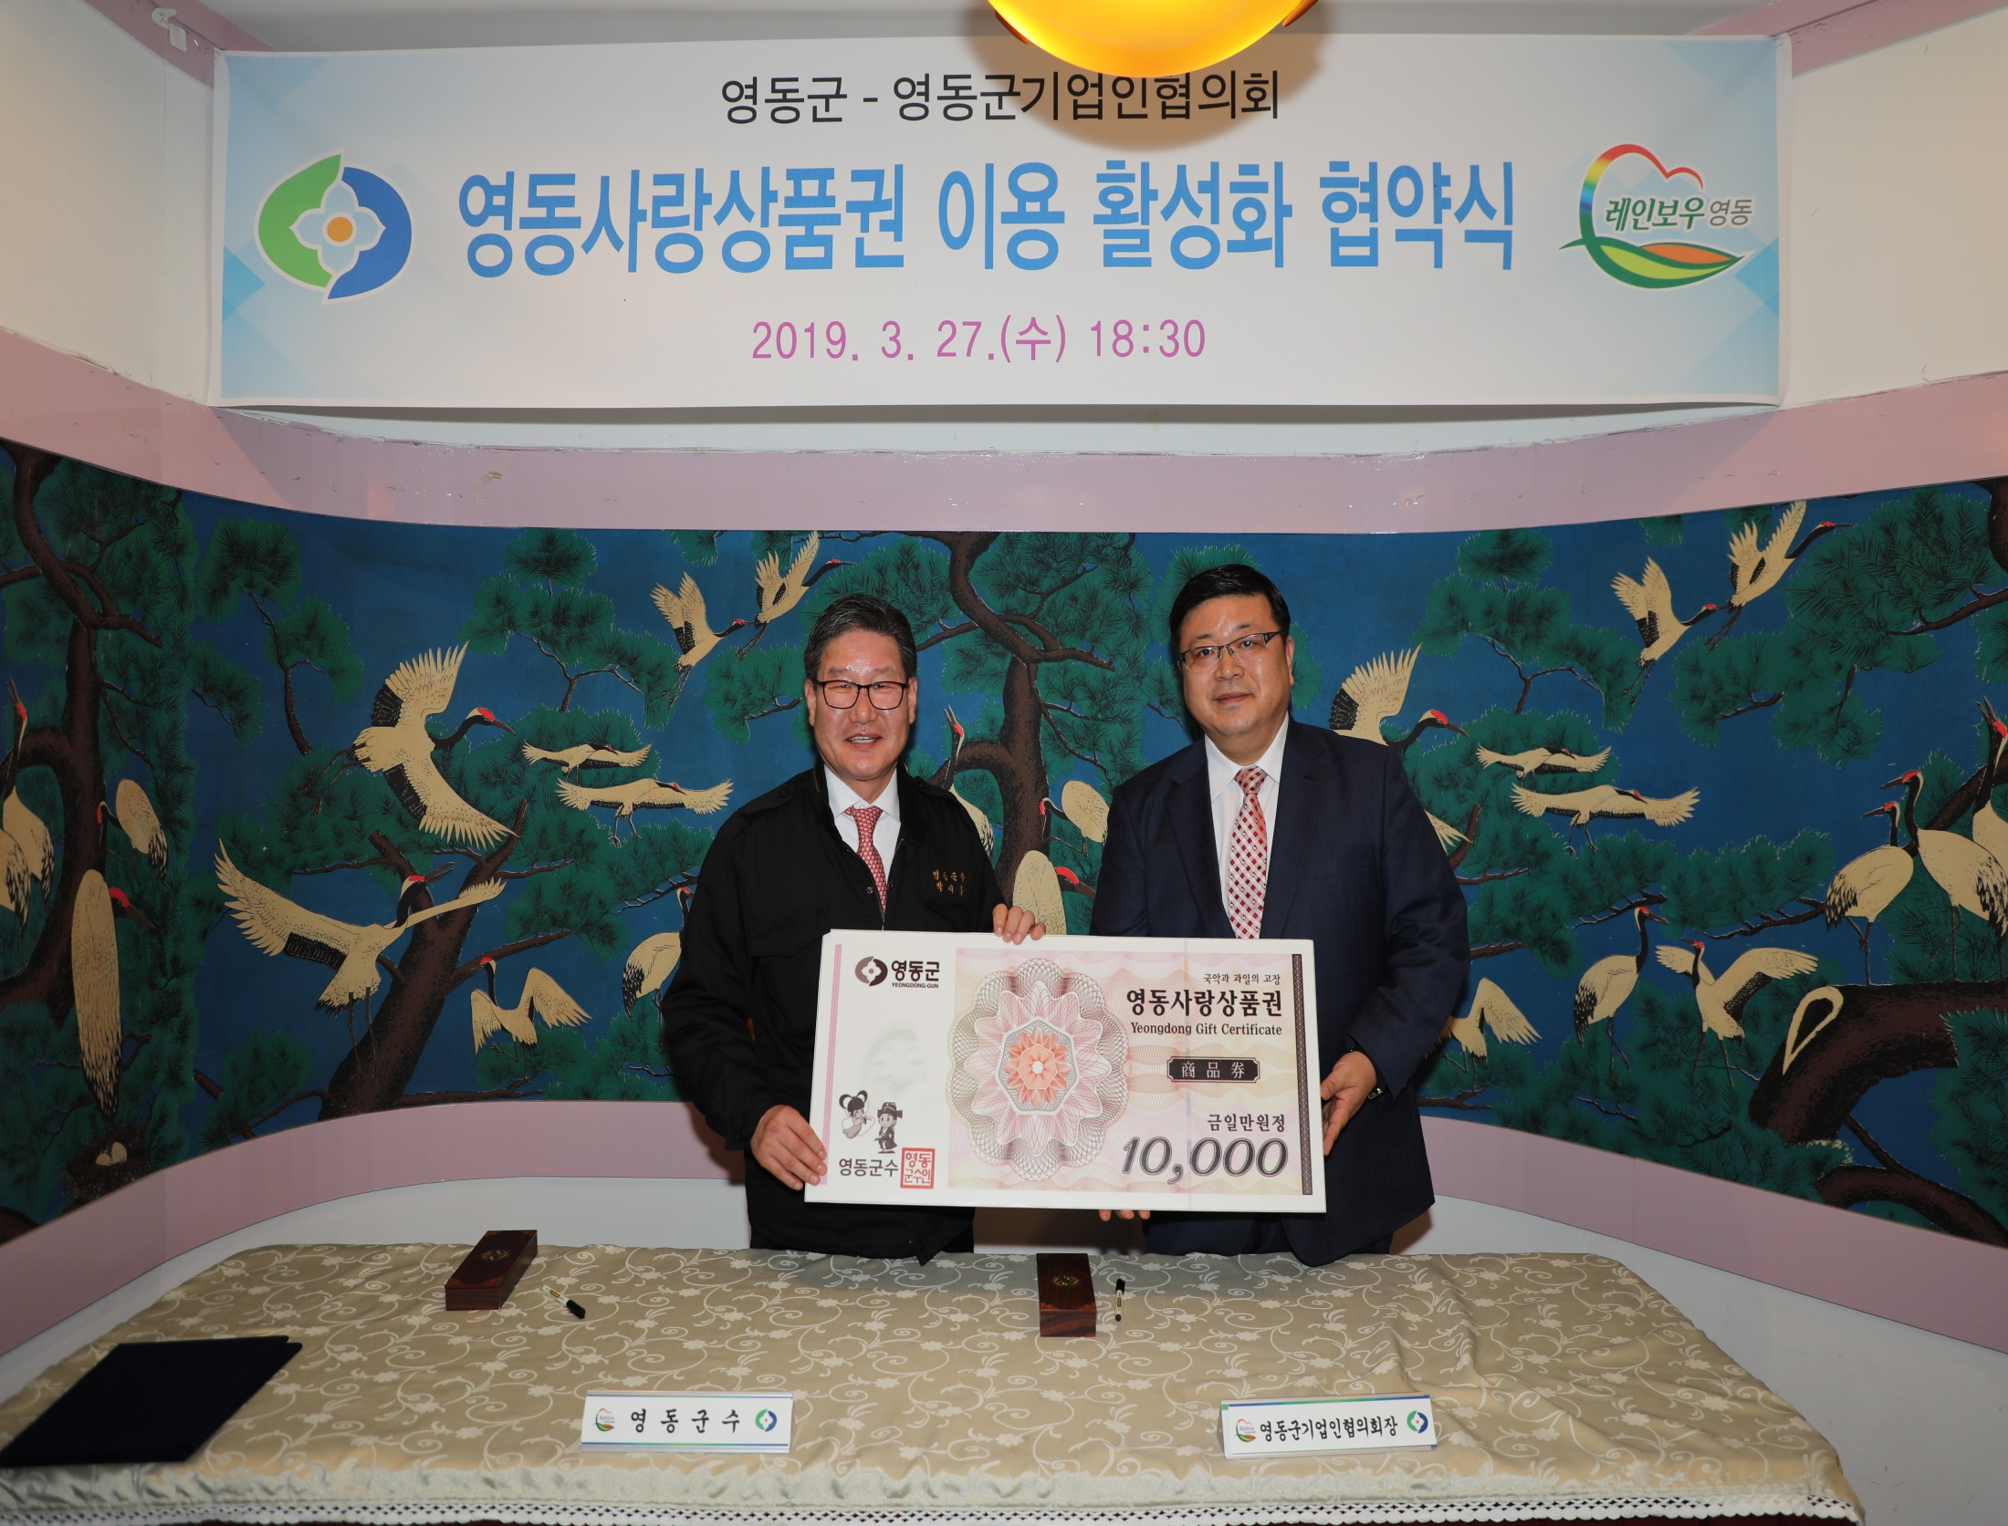
경 제 과

Slide 2
8-1. 1분기 소상공인 이차보전금 지원 신청
4. 1. ~ 4. 15. / 소상공인 정책자금을 대출받은 자
내용 : 대출금 이자납부액(2%이내) 지원
8-2. 상반기 복권판매업소 점검
4. 1. ~ 4. 20. / 8개 복권판매소
유사복권 판매 여부 및 구매대행 행위 등

Slide 3
8-3. 영동산단 기반시설 유지보수 실시설계 집행
용역 내용 : 도로, 녹지, 상수도 보수보강 실시설계
용 역 비 : 20백만원
용역 기간 : 착수일로부터 60일
8-4. 영동산업단지 분양계약 체결
13,131.2㎡(4천평) 분양계약 / ㈜혜 송
농축산용 기자재 제조 / 분양률 : 81.5%

Slide 4
8-5. 신중년 경력활용 지역서비스 일자리사업 참여자 모집
4. 1. ~ 4. 5. / 경제과 / 신중년 5명
보건소 치매안심센터에서 치매예방 프로그램 운영
8-6. 2019년도 생산적 일손 긴급지원반 모집
4. 1. ~ 4. 5. / 경제과 / 6명
어려운 농가 지원, 생산적 일손봉사 지원, 환경정화활동 등
8-7. 농공단지 입주업체 운영현황 조사
4.10.(수)까지 / 농공단지 입주업체(12업체)
내 용 : 고용현황, 생산 및 판매현황 등 조사

Slide 5
8-8. 스마트공장 구축지원사업 수요조사
4. 26.(금)까지 / 관내 제조업체
내 용 : 스마트공장 구축지원사업 수요조사
▣ 이달의 중점 홍보 사항
소상공인 이차보전금 지원 신청 / 홈페이지, 개별공문 등
신중년 경력활용 일자리사업 참여자 모집 / 홈페이지 , 공문
생산적 일손 긴급지원반 참여자 모집 / 홈페이지, 지역신문

